Slide 1
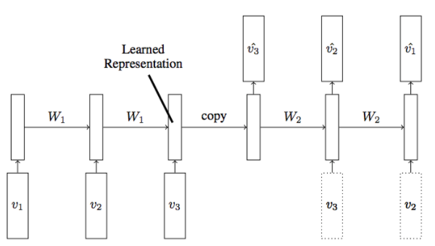
1. LSTM Autoencoder이란?
I. LSTM AE
LSTM Autoencoder
시계열 데이터(Sequence data)에 Encoder-Decoder LSTM 아키텍처를 적용하여 구현한 오토인코더
입력 시퀀스가 순차적으로 들어오고, 마지막 입력 시퀀스가 들어온 후 디코더는 입력 시퀀스를 재생성하거나 혹은 목표 시퀀스에 대한 예측을 출력
[그림1] LSTM 오토인코더의 구조

Slide 2
2. LSTM Autoencoder의 종류
I. LSTM AE
Reconstruction LSTM Autoencoder
입력과 최대한 유사하게 출력을 디코딩하는 LSTM Autoencoder
학습을 위해 데이터를 (sample, timesteps, feature)와 같은 3d형태로 변환
Input
Reconstruction LSTM AE
Output
0.1
0.2
0.3
0.4
0.5
0.6
0.7
Reconstruction LSTM
Autoencoder
0.105590
0.202173
0.300414
0.399522
0.499084
0.598761
0.6983297
[그림2] Reconstruction LSTM Autoencoder의 입,출력

Slide 3
2. LSTM Autoencoder의 종류
I. LSTM AE
Prediction LSTM Autoencoder
시계열적 예측을 위한 LSTM 구조이며 입력 시퀀스는 현재 지점(t), 출력 시점은 (t+1)으로 두어 한 시점 앞을 학습하도록 데이터를 구성
AE는 학습시에 인코더에는 t시점이 입력되지만 디코딩 후에는 (t+1)시점과 reconstruction error를 계산하여 결국 t시점이 t+1 시점을 학습하게 된다.
Input
Prediction LSTM AE
Output
0.1
0.2
0.3
0.4
0.5
0.6
0.7
Reconstruction LSTM
Autoencoder
0.166833
0.289897
0.403169
0.508917
0.609432
0.706028
0.799740
[그림3] Prediction LSTM Autoencoder의 입,출력

Slide 4
2. LSTM Autoencoder의 종류
I. LSTM AE
Composite LSTM Autoencoder
Reconstruction과 Prediction모델을 통합한 모델, 결과적으로 Reconstruction결과와 Prediction결과가 함께 출력
Output1
0.105590
0.202173
0.300414
0.399522
Prediction LSTM AE
Input
Reconstruction LSTM
Autoencoder
0.1
0.2
0.3
0.4
Output2
0.166833
0.289897
0.403169
0.508917
[그림4] Composite LSTM Autoencoder의 입,출력

